Slide 1
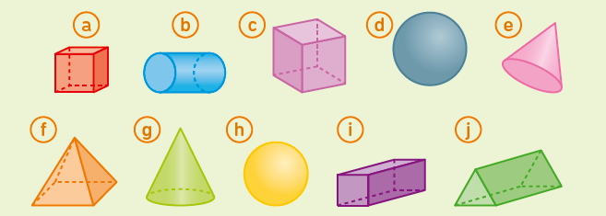
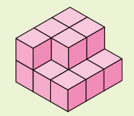
13 - Vision dans l’espace. Volumes
1 On considère les solides suivants :
1. Lesquels sont des cubes ?
2. Lesquels sont des cônes ?
3. Lesquels sont des boules ?
2 QCM
Combien de petits cubes composent cette construction ?
a 10 cubes b 14 cubes c 20 cubes

Slide 2
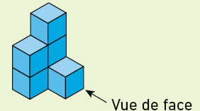
13 - Vision dans l’espace. Volumes
3 QCM Quelle est la vue de face correspondant à l’assemblage de cubes ci-dessous ?
4 Parmi les trois patrons ci-contre, lequel ne permet pas de construire un cube ?

